Slide 1
TIẾNG VIỆT LỚP TRẺ BÂY GIỜ

Slide 2
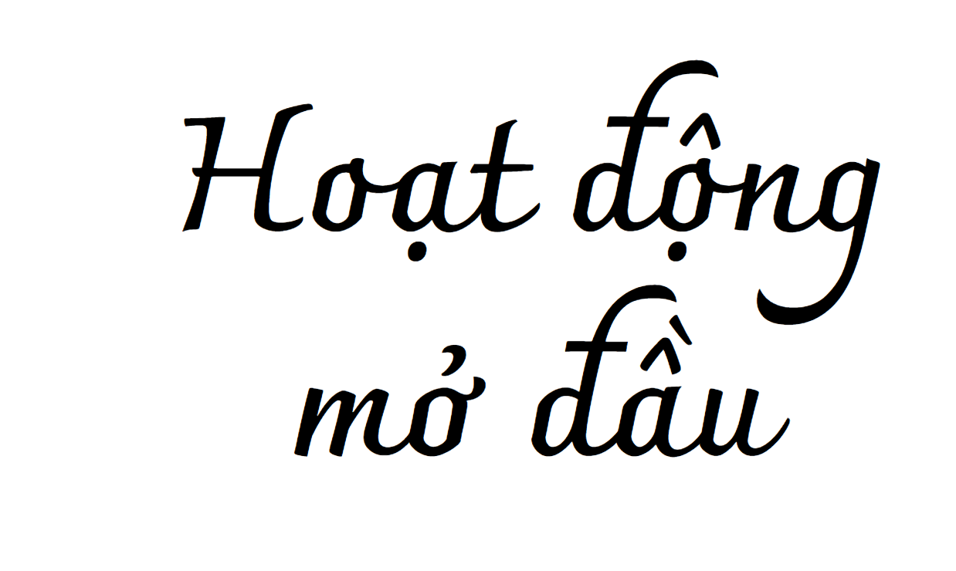

Slide 3
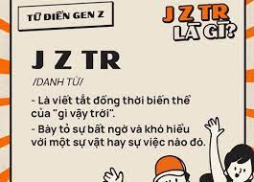
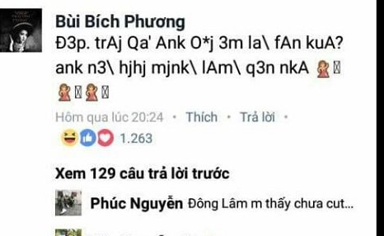
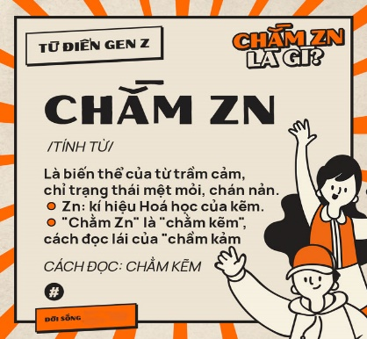

Slide 4
Hoạt động mở đầu
Em hãy quan sát các ví dụ và nhận xét về việc sử dụng tiếng Việt của giới trẻ hiện nay
Câu hỏi
Bản thân em có sử dụng những từ như vậy không?
Theo em việc sử dụng những từ ngữ này có làm mất đi sự trong sáng của tiếng Việt không?

Slide 5
Hình thành kiến thức

Slide 6
I
Đọc văn bản và tìm hiểu chung

Slide 7
1. Đọc
02
01
Lưu ý dừng đọc đúng thời điểm để trả lời các câu hỏi trong hộp chỉ dẫn
Hs đọc một đoạn trong bài

Slide 8
2. Tìm hiểu chung
HS tìm hiểu chung về tác phẩm: xuất xứ, phương thức tạo lập văn bản, đề tài/ chủ đề

Slide 9
2. Tìm hiểu chung
Tác phẩm
Xuất xứ:
trên trang web Phunuonline.com.vn
Phương thức tạo lập văn bản: thuyết minh
Đề tài: Cách sử dụng tiếng Việt của lớp trẻ hiện nay

Slide 10
II
Đọc hiểu văn bản

Slide 11
II. Đọc hiểu văn bản
Nhóm 1: Câu 2 (tr 116)
Nhóm 2: Câu 3
Nhóm 3: Câu 4
Nhóm 4: Câu 5

Slide 12
01
Tìm hiểu về bố cục

Slide 13
1. Tìm hiểu về bố cục
Bài viết được triển khai qua mấy phần, mỗi phần được trình bày bằng hình thức nào?

Slide 14
1. Tìm hiểu về bố cục
Bố cục bài viết: 3 phần
Sa pô, mở đầu
Phần 1
Phần 2
Phần 3
Từ việc phá vỡ các chuẩn mực chính tả.
tiếp đến thay đổi và lệch chuẩn ngôn từ
Nên nhìn nhận thế nào từ góc độ ngôn ngữ học?

Slide 15
1. Tìm hiểu về bố cục
Em có nhận xét gì về các ví dụ/ tác giả dẫn ra trong bài?
Các ví dụ tác giả dẫn ra trong bài rất tiêu biểu, phong phú, sinh động và đều tập trung làm sáng tỏ cho ý kiến mà mình đã nêu lên.

Slide 16
02
Ý nghĩa của vấn đề

Slide 17
2. Ý nghĩa của vấn đề
03
Phân tích ý nghĩa của vấn đề mà văn bản nêu lên.

Slide 18
2. Ý nghĩa của vấn đề
Ý nghĩa của vấn đề: vấn đề bàn luận rất có ý nghĩa vì liên quan đến sự phát triển và bảo vệ sự trong sáng của tiếng Việt, một thứ của cải vô giá của cha ông để lại.

Slide 19
03
Thái độ của người viết

Slide 20
3. Thái độ của người viết
Thái độ của người viết thể hiện trong văn bản như thế nào? Hãy phân tích thái độ ấy qua một số câu văn cụ thể

Slide 21
3. Thái độ của người viết
01
bình tĩnh, ôn hoà, nhìn nhận phân tích, đánh giá hiện tượng một cách khách quan, khoa học
Thái độ của người viết thể hiện trong bài viết
02
Ví dụ ở đoạn “Tiếng Việt của giới trẻ đang là một tiếng Việt rất phức tạp, … chỉ là một trò chơi nhất thời, không hơn không kém”

Slide 22
3. Thái độ của người viết
Đoạn văn ví dụ
01
thái độ mềm mỏng nhưng rất kiên quyết
02
người viết vừa nêu lên những gì chưa được, vừa chủ động đề xuất hướng giải quyết
03
vừa thấy mặt được, vừa chỉ ra hệ quả không ổn của tiếng Việt của lớp trẻ hiện nay

Slide 23
04
Chia sẻ, mở rộng

Slide 24
4. Chia sẻ, mở rộng
Văn bản Tiếng Việt lớp trẻ bây giờ mang lại cho em những thông tin và những nhận thức bổ ích gì?

Slide 25
4. Chia sẻ, mở rộng
01
Cung cấp những thông tin về việc giới trẻ hiện nay sử dụng ngôn ngữ Tiếng Việt như thế nào
02
Một số bộ phận giới trẻ đã và đang ra sức sáng tạo ngôn ngữ riêng cho mình làm ảnh hưởng tới việc viết và giao tiếp với những người xung quanh, làm hỗn loạn cho người sử dụng.
03
Cần phải sử dụng Tiếng Việt một cách trong sáng, không sáng tạo làm mất đi nét trong sáng vốn có của Tiếng Việt, không nên sử dụng những từ ngữ sai lệch.

Slide 26
4. Chia sẻ, mở rộng
Hãy nêu ra một số ví dụ cụ thể về việc sử dụng tiếng Việt không trong sáng mà em đã chứng kiến hoặc biết được qua các phương tiện thông tin đại chúng

Slide 27
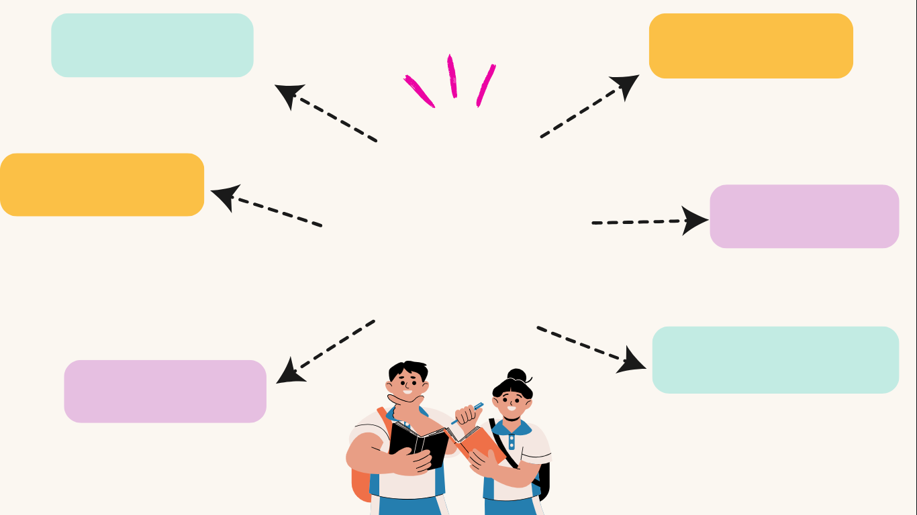
Ví dụ về việc sử dụng tiếng Việt không trong sáng

Slide 28
“Còn cái nịt”
Ô dề
Cụm từ “Còn cái nịt”: diễn tả không còn cái gì
làm lố, làm màu, làm quá
Ví dụ về việc sử dụng tiếng Việt không trong sáng
"báo"
Gét gô
" báo thủ, báo cha, báo mẹ, báo đời....". Từ “báo” ở đây mang nghĩa tiêu cực nhưng với nhiều người không nắm rõ sẽ không hiểu nó là gì.
đi thôi, đi nào
Xu cà na
“gấu”
Xu cà na: chỉ trạng thái xui rủi, không được như ý nguyện
chỉ người yêu của một ai đó.

Slide 29
III
Tổng kết

Slide 30
III. Tổng kết
Khái quát nghệ thuật và nội dung văn bản theo PHT số...

Slide 31
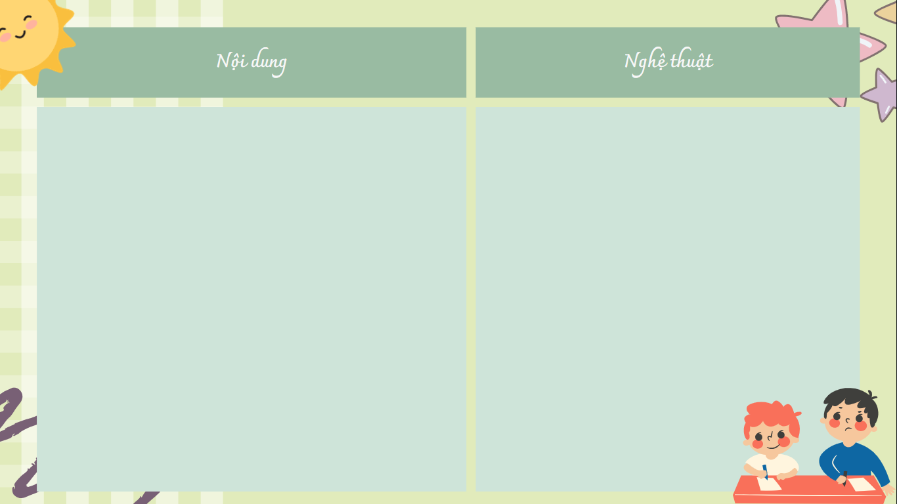
III. Tổng kết

Slide 32
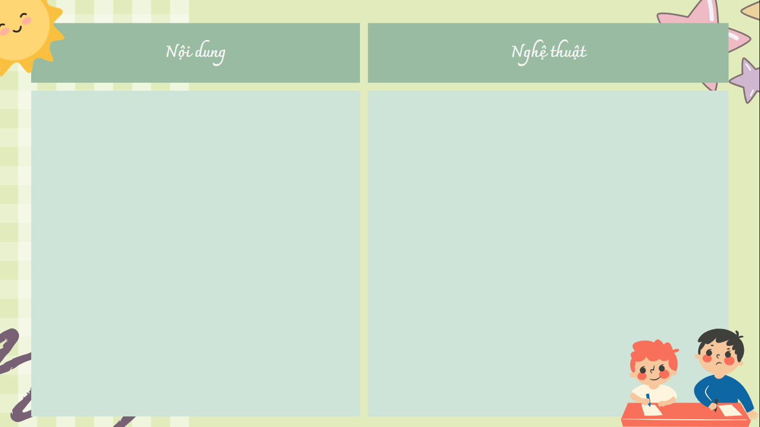
- Văn bản Tiếng Việt lớp trẻ bây giờ viết về vấn đề: hiện trạng sử dụng tiếng Việt của giới trẻ hiện nay.
=> Đây là một trong những vấn đề được quan tâm hàng đầu hiện nay.
- Bài viết như lời cảnh tỉnh dành cho các bạn trẻ các bạn trẻ đừng mải mê sáng tạo lạ kì mà quên mất việc học tập và trau dồi tiếng mẹ đẻ.
-Văn bản đưa ra các dẫn chứng cụ thể nhằm tăng tính xác thực, giúp người đọc hình dung rõ nét hơn về việc sử dụng từ ngữ của giới trẻ hiện nay.
- Văn bản chia bố cục rõ ràng theo các ý chính giúp người đọc dễ theo dõi, nắm bắt nội dung.

Slide 33
Hoạt động luyện tập

Slide 34
“Mảnh ghép bí ẩn”
Có một từ khóa là thông điệp của bài học bị ẩn dưới từng mảnh ghép. Trả lời được đúng một câu hỏi sẽ lật mở được 1 từ khóa ở mảnh ghép.

Slide 35
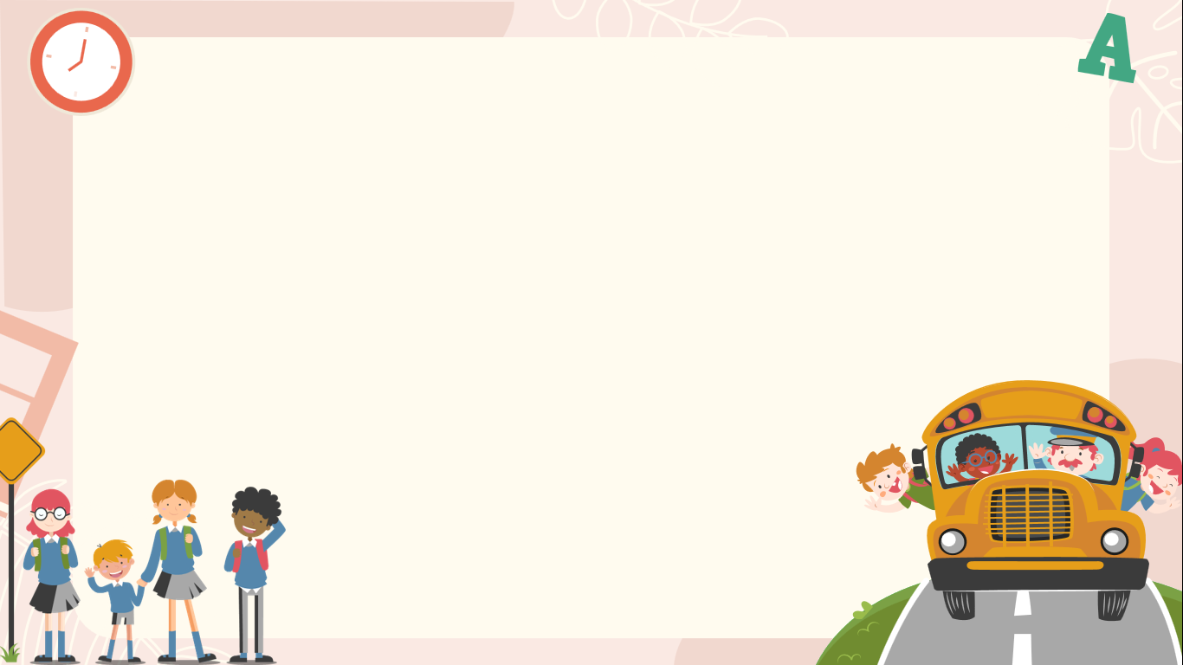
MẢNH GHÉP BÍ ẨN
Tiếng
nước
ta
Luyện tập
Từ khóa
còn
Việt
còn

Slide 36
Trong văn bản Tiếng Việt của lớp trẻ bây giờ, tác giả đã trích dẫn bài viết của ai?
Giâu

Slide 37
Biệt ngữ, cách nói riêng trong một tầng lớp hoặc một nhóm người nào đó, chỉ trong nội bộ hiểu với nhau mà thôi được gọi là gì?
Tiếng lóng

Slide 38
Teencode được hiểu là gì?
Mã ngôn ngữ tuổi teen

Slide 39
Tác giả đã nhận định như thế nào về tiếng Việt của giới trẻ?
Một tiếng Việt rất phức tạp, nếu không nói là hỗn tạp

Slide 40
Phương thức tạo lập chính của văn bản là gì?
Thuyết minh

Slide 41
Văn bản đề cập đến vấn đề gì?
vấn đề lớp trẻ hiện nay đang sử dụng tiếng Việt một cách "rất phức tạp, nếu không nói là hỗn tạp".

Slide 42
TỪ KHÓA
Tiếng Việt còn, nước ta còn

Slide 43
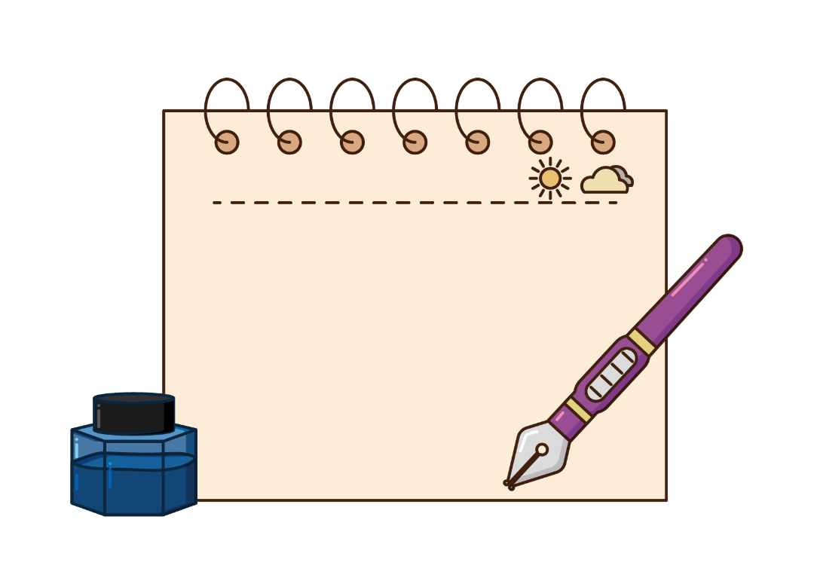
Hoạt động luyện tập
Hs về ý nghĩa của thông điệp của từ khóa “Tiếng Việt còn, nước ta còn”

Slide 45
Hoạt động vận dụng

Slide 46
Hãy viết một đoạn văn (khoảng 10 – 12 dòng) lí giải vì sao phải giữ gìn sự trong sáng của tiếng Việt.

